Slide 1

Modelo Ágil Experian
07 de Diciembre de 2018 Version 5

Slide 2
Índice
Introducción
Valores Safe
Principios Safe.
Marco Safe Experian
Roles
Business Owner
Product Management
RTE
System Architect
Dev Team
Scrum Master
Product Owner
Artefactos
Definition of Ready
Definition of Done
Enabler
Backlog Program
Historias de Usuario
Team Backlog
Program Board
Feature
Objetivos PI
Mapa de Riesgos
Plan PI
Mínimo Producto Viable
6. Ceremonias.
Inception
PI Planning
Refinamiento
Iteration
Iteration Planning
Iteration Review
Iteration Restrospective
Dalily
Innovation and Planning
Program Incremente
System Demos
Inspect and adapt
Scrum of Scrums
PO Sync

Slide 3
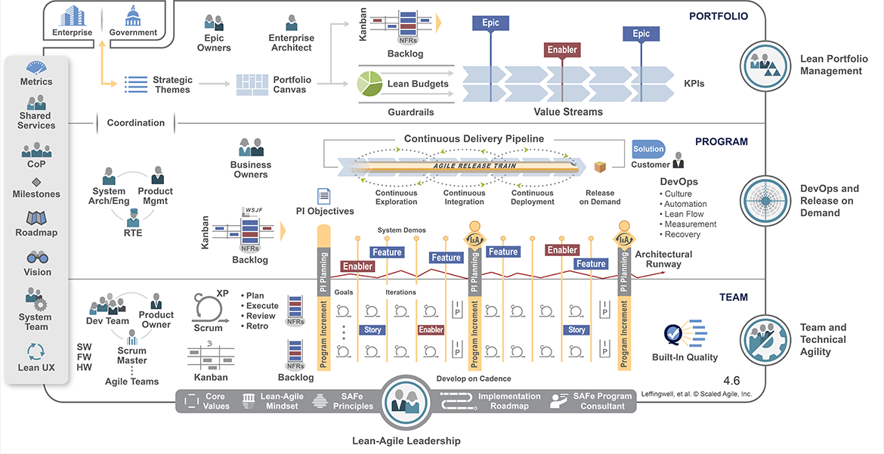

1. Introducción
Safe es un marco de trabajo de escalado agil a nivel corporacion, basado en practicas lean y Ágil, permite que las organizaciones a traves de la definicion de un conjunto de buenas practicas y flujos de trabajo, puedan escalar sus practicas agiles desde los equipos operativos hasta la alta gerencia.
www.consultec.es

Slide 4

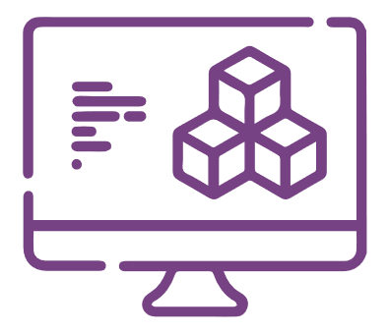















Valores ágiles
Todos trabajan sobre valores y guiados por los Principios Ágiles
Individuos e interacciones
sobre procesos y herramientas
Productos funcionando
sobre documentación extensiva
Colaboración entre áreas
sobre negociación contractual.
Respuesta ante el cambio
sobre seguir un plan.
Principios ágiles
Satisfacción
Del cliente
Los cambios son bienvenidos
Entrega frecuente
Trabajo colaborativo
Equipos Motivados
Comunicación cara a cara
La principal medida de progresos es producto funcionando
Desarrollo sostenible
Excelencia técnica
Simplicidad
Equipos auto-organizados
Mejora Continua

Slide 5
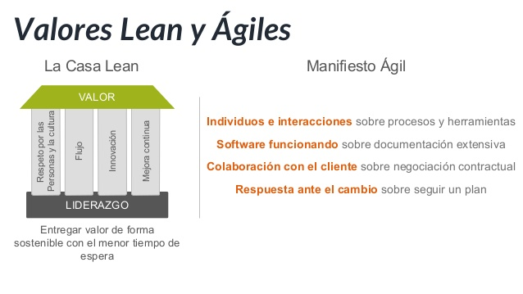
2. Valores Safe
SAFe se basa principalmente en dos pensamientos: Lean y ágil. Por esta razón adopta los valores base de estos dos cuerpos de conocimiento.
www.consultec.es

Slide 6
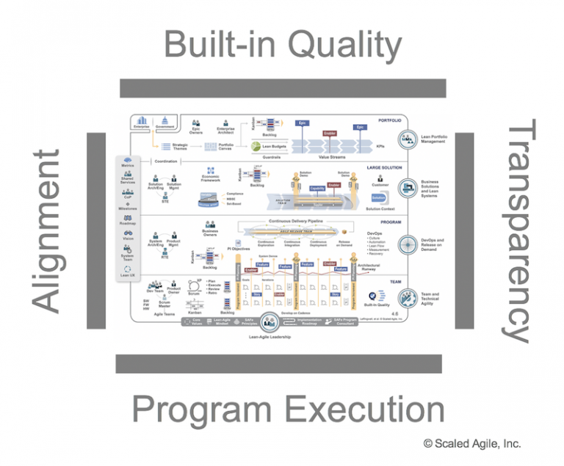
2. Valores Safe
Al SAFE basarse en los valores anteriormente nombrados, hace que este marco de trabajo se fundamente en:
Alineación de Equipos: Safe permite que los equipos ágiles, se sincronicen, facilita la comunicación aportando a lograr los objetivos en común.
Entregas con Calidad: La calidad en SAFE, es fundamental ya que productos que no cumplen con la calidad requerida, puede ocasionar altos costos y re procesos en las organizaciones.
Transparencia: El avance del equipo y del proyecto es visible, la transparencia contribuye a la generación de confianza. Mostrar el estado real de los equipos y proyectos, soporta la toma de decisiones con una base solida y no es supuestos.
Ejecución del programa: Entregar valor de manera continua e incremental, no solo por parte del equipo si no también obteniendo el apoyo de los lideres.

Slide 7
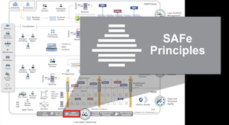
3. Principios Safe
1. Tenga una visión económica
2. Aplique el pensamiento Sistémico
3. Asuma variabilidad, preserve opciones.
4. Construya incrementalmente con ciclos de aprendizaje rápido e integrados.
5.Base los hitos en la evaluación objetiva de los sistemas de trabajo
6.Visualice y limite WIP, reduzca los tamaños de lote y administre las longitudes de cola
7.Aplicar cadencia, sincronizar con planeación cruzada de dominios
8.Desbloquear la motivación intrínseca de los trabajadores del conocimiento.
9.Descentraliza la Toma de decisiones.

Slide 8
4 .Marco Safe - Experian

Slide 9







4. Marco Safe - Experian
Scrum of Scrum
PO Sync
PROGRAM
System
Architect
Product Management
Business Owner
RTE
System Demo
System Demo
System Demo
PI Planning
Inception
Iteration
Iteration
Iteration
Inspect And Adapt
TEAM
Reunion Arquitectura
Planing
Planing
Planing
Innovation and planning
Scrum Master
Refinamiento HU
Execute
Execute
Execute
Daily
Daily
Daily
Dev Team
Review
Review
Review
Product Owner
Retrospective
Retrospective
Retrospective
Program Increment (PI)

Slide 10
Procesos Obligatorios
MARCO DE TRABAJO EXPERIAN
Innovation and planning Inicial
Inception
Refinamiento HU (MPV)
Arquitectura Base
Opcionales
Innovación
Preparación Técnica
Pruebas de Concepto
Capacitaciones
Demanda
Ceremonias Alistamiento
Program Increment (PI)
PI Planning
PI System Demo
Iteration Planning
Iteration Execution
Iteration Retrospective
Iteration Review
Preparación
PI Planing
Inspect and Adapt
System Demo
Innovación
Inspect And Adapt
Refinamiento Backlog
Capacitaciones
Iteration
Daily
Integrar la solución completa
Preparación Técnica
Innovation and Planing
Resolución de Bugs Finales
Instalación Ambiente QA
* System Demo
Refinamiento HU
Procesos Internos
Ceremonias de Implementación

Slide 11
5. Roles
PROGRAM
Business Owner
Product Management
RTE
System
Architect
TEAM
Dev Team
Scrum Master
Product Owner
* Dar Clic en Imagen para mas detalle

Slide 12


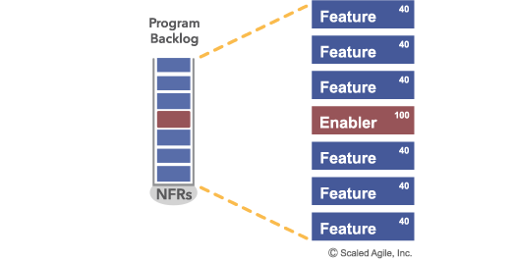







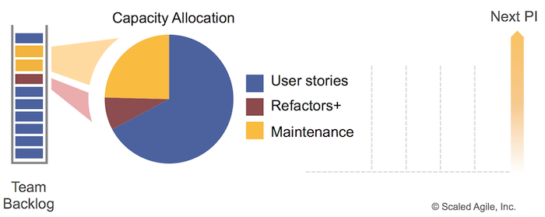

6. Artefactos
PROGRAM
Feature
Enabler
Backlog Feature
Program Board
Objetivos PI
Mapa Riesgos PI
Plan PI
TEAM
Definition of Ready
Definition of Done
Historias de Usuario
Iteration Backlog
MPV
* Dar Clic en Imagen para mas detalle

Slide 13














7. Ceremonias
PROGRAM
Inception
Refinamiento HU
PI Planing
Scrum of Scrum
PO Sync
System Demo
Inspect and Adapt
TEAM
Reunion Arquitectura
Iteration Planning
Iteration Execute
Iteration Review
Iteration Retrospective
Innovation and Planing
Daily
* Dar Clic en Imagen para mas detalle

Slide 14
5. Roles

Slide 15

5.1 Business Owner
Volver
Funciones
Ayudar en la preparación de PI, con el refinamiento de las Feature, y garantizando el entendimiento de los objetivos del negocio y la organización.
Aportar información organizacional, relevante para el desarrollo del proyecto.
Identificar dependencias externas.
Asignar un valor a cada feature según las necesidades y objetivos estratégicos, teniendo en cuenta el ROI.
Son los dueños del negocio, es una persona o un grupo de personas, que poseen un alto conocimiento del valor comercial del negocio, y el retorno de inversión que se espera. Además son los encargados de conectar los Objetivos de los PI con los objetivos estratégicos de la organización.
Responsabilidades
Ayudar a revisar el alcance del MVP.
Re evaluar el valor real del negocio en el Inspect and Adapt.
Asistir a la System Demo.
Asistir y aportar en lo eventos donde se requiera su participación.
Realizar retroalimentacion de las productos implementados.
Ayudar a gestionar impedimentos que le sean escalados.
Ayudar a impulsar la inversión en los equipo ágiles, para mejorar la entrega continua.
* Para ver mas detalle ver guía de Producto Owner

Slide 16

5.2 Product Management
Volver
Funciones
Responsabilidades
Realizar el entendimiento de las features, con las diferentes áreas del negocio, incluyendo a los PO de cada Equipo.
Crear, mantener y gestionar el backlog del programa.
Priorizar con base en el valor del negocio.
Acompañar a los product owners en la implementación del producto, para aclarar dudas.
Escribir las Features, donde se especifique de forma clara y completa, las funcionalidades solicitadas y la hipótesis que se quieren probar.
Velar que los objetivos de los PI, se encuentren alineados con los objetivos de la organización.
Guiar a los Business Owner es la asignación de valor de cada feature.
Definir el alcance del MVP a nivel de programa.
Realizar el entendimiento de las features, con las diferentes áreas del negocio, incluyendo a los PO de cada Equipo.
Crear, mantener y gestionar el backlog del programa.
Priorizar con base en el valor del negocio.
Acompañar a los product owners en la implementación del producto, para aclarar dudas.
Escribir las Features, donde se especifique de forma clara y completa, las funcionalidades solicitadas y la hipótesis que se quieren probar.
Velar que los objetivos de los PI, se encuentren alineados con los objetivos de la organización.
Guiar a los Business Owner es la asignación de valor de cada feature.
Definir el alcance del MVP a nivel de programa.
Es el responsable de canalizar las necesidades del negocio a nivel de programa, y quien prioriza las features con base en el valor del negocio asignado por los Business Owners y su conocimiento.

Slide 17

5.3 RTE
Volver
Funciones
Liderar los trenes ágiles.
Facilitar eventos de programa como:
Scrum de Scrums, PI planning, Inception de programa, Refinamiento de Feature, System Demo.
Gestionar el program Board.
Gestionar Riesgo a nivel de programa.
Guiar a los roles de programa, en la adopción del framework de trabajo.
Generar el Plan de PI Planning.
Gestionar Mapas de Riesgos.
Validar que los equipos, estén alineados con los objetivos del PI.
Responsabilidades
Apoyar a los scrum master en gestionar impedimentos, que son escalados para ser resueltos a nivel de programa.
Apoyar el PI planning, siendo un canalizador de las necesidades los Business Owners, a través del uso de habilidades de negociación y comunicación.
Asistir y aportar en lo eventos donde se requiera su participación.
Facilitar información necesaria, para el desarrollo del incremento.
Mantener el Backlog de Features, siempre visible y actualizado.
Garantizar el buen uso de los marcos de trabajo y herramientas ágiles y guiar a lo roles de programa a lograr los objetivos del proyecto o servicio basándose en las buenas practicas.
Es el líder servicial a nivel de programa, que se encarga de acompañar y apoyar a los trenes durante la generación de incrementos de valor.

Slide 18

5.4 System Architect
Volver
Funciones
En el PI planning, realizar un diseño a alto nivel de la solución.
Realizar continua exploración y ayudar a gestionar los Enabler, para mejorar la arquitectura y calidad de la solución.
Definir los estándares técnicos y de arquitectura para la construcción de productos.
Participar en la definición de requisitos no funcionales.
Proveer la arquitectura base de la solución.
Responsabilidades
Ayudar en la preparación de PI, con el refinamiento de las Feature, y garantizando el entendimiento de los objetivos del negocio y la organización.
Aportar información organizacional, relevante para el desarrollo del proyecto.
Identificar dependencias externas.
Asignar un valor a cada feature según las necesidades y objetivos estratégicos, teniendo en cuenta el ROI.
Representa una persona o un equipo, que provee las definiciones técnicas y arquitectónicas de la solución que será implementada por los equipos ágiles y/o trenes ágiles.

Slide 19

5.5 DEV Team
Volver
Funciones
Generar incremento de producto, con valor y calidad.
Comunicar impedimentos y riesgos, identificados en la iteración al scrum Master.
Asegurar el cumplimiento de las Daily.
Actualizar en los tableros Kanban el estado de sus tareas.
Responsabilidades
Trabajar de manera colaborativa y en equipo.
Ser auto organizados y gestionar sus propias tareas.
Comunicarse de manera asertiva y no violenta con sus compañeros.
Contribuir a la mejora continua desde su perspectiva y conocimientos.
Es el responsable de canalizar las necesidades del negocio a nivel de programa, y quien prioriza las features con base en el valor del negocio asignado por los Business Owners y su conocimiento.

Slide 20

5.6 Scrum Master
Volver
Funciones
Responsabilidades
Facilitar las ceremonias durante la iteración.
Enseñar el framework ágil al equipo.
Gestionar impedimentos.
Escalar Impedimentos que no estén a su alcance.
Proteger al equipo de personas y situaciones externas que puedan afectar la productividad del mismo.
Acompañar al PO, para que gestione un buen Backlog.
Asegurar que el equipo cuente las herramientas necesarias para el desarrollo de la iteracion.
Garantizar el buen uso de los marcos de trabajo y herramientas ágiles y guiar al equipo Scrum a lograr los objetivos del proyecto o servicio basándose en las buenas practicas.
Ser un agente de cambio, comprometido a generar cultura ágil.
Es el líder servicial del equipo ágil, es la persona encargada de guiar la adopción del framework de trabajo ágil, también apoya al equipo para solucionar o escalar impedimentos.

Slide 21

5.7 Product Owner
Volver
Funciones
Responsabilidades
Realizar el entendimiento del producto al equipo de una manera clara y especifica.
Crear, mantener y gestionar el backlog del equipo. priorizar con base en el valor del negocio.
Acompañar al equipo en la implementación del producto, para aclarar dudas.
Escribir las HU, donde se especifique de forma clara y completa, las funcionalidades solicitadas.
Definir el alcance del MVP a nivel equipo.
Acompañar al equipo, durante la iteracion, para asegurar que el entendimiento de su necesidad y de la solución es claro.
Guiar al equipo, para tener un foco en común de acuerdo a la priorización del backlog.
Apoyar al Scrum Master en la gestión de impedimentos, en casos que se requiera.
Conocer estado real del avance del proyecto.
Asistir a los eventos y/o ceremonias, en los cuales se requiera su participación.
Facilitar información necesaria, para el desarrollo del incremento.
Mantener el Backlog, siempre visible y actualizado para el equipo.
Es el dueño del producto a nivel equipo, la persona encargada de transmitir la necesidad y la visión del negocio al equipo.
* Para ver mas detalle ver guía de Producto Owner

Slide 22
6. Artefactos

Slide 23

Volver
6.1 Definition of Ready
Qué Es?
Es un documento vivo que contiene la lista de características que debe cumplir una HU, para considerarse como preparada para ser incluida en una iteración.
Objetivo
Mitigar, riesgos de incumplimiento, por no contar con la claridad y herramientas necesarias para la implementación de una HU dentro de una iteración.
Responsable
Todo el Equipo. Este artefacto es recomendado revisarlo cada iteración, para validar si es necesaria alguna actualización.

Slide 24

Volver
6.2 Definition of Done
Qué Es?
Es un documento vivo que contiene la lista de características que debe cumplir una HU, para considerarse como terminada.
Responsable
Todo el equipo. A nivel funcional el PO, debe verificar que sus criterios de aceptación se cumplan; y el equipo debe garantizar que se cumplan los estándares de calidad y técnicos necesarios.
Objetivo
Validar que se cumpla con las necesidades del negocio y técnicas, necesarias para un producto terminado.

Slide 25

Volver
6.3 Enabler
Qué Es?
Son habilitadores que apoyan las actividades necesarias para la construcción del incremento, pueden ser técnicos, de exploración, de arquitectura, o de cumplimiento. Se puede traducir como una Historia de usuario a nivel técnico.
Objetivo
Brindar visibilidad del trabajo técnico necesario para asegurar la entrega de valor.
Responsable
El equipo ágil y el equipo de arquitectura e ingeniería.
Tipo de Habilitadores
Exploración: Estos apoyan la investigación, creación de prototipos y otras actividades necesarias para desarrollar una comprensión de las necesidades del Cliente, incluida la exploración de posibles soluciones y la evaluación de alternativas. Arquitectura: Se utiliza para implementar los aspectos técnicos adecuados de la solución, estos habilitadores suelen convirtiesen en requerimientos no funcionales Infraestructura: se crean para construir, mejorar y automatizar los entornos de desarrollo, prueba e implementación. Facilitan un desarrollo más rápido, pruebas de mayor calidad y un proceso de entrega continua más rápido Cumplimiento: Estos facilitan la gestión de actividades de cumplimiento como normas, políticas, documentación, aprobaciones.

Slide 26
Volver
6.4 Backlog Program
Qué Es?
Es el listado de Enabler o Feature que se generan de la necesidad del negocio que aún no se han resuelto, en el cual se refleja la prioridad y el orden en que se deben implementar. Este artefacto es un documento vivo, ya que puede surgir actualizaciones de los elementos existente, inclusiones de nuevos o eliminación si es el caso.
Objetivo
Visualizar, el trabajo por realizar, mostrando la prioridad para el negocio y detallando las necesidades del mismo.
Responsable
El Product Management es el encargado de actualizar, priorizar y mantener el Backlog.

Slide 27

Volver
6.5 Historias de Usuario
Qué Es?
Es una descripción breve y clara de una funcionalidad en lenguaje natural, que debe poderse construir en una iteración. Estas Hu deben ir acompañadas de criterios de aceptación que muestran al equipo ágil las necesidades del usuario y/o PO.
Objetivo
Proporcionar información necesaria para la construcción del incremento.
Responsable
Si bien es cierto el PO es quien debe escribir las HU funcionales, es importante el apoyo del equipo, ya que en algunos casos intervienen temas técnicos que el PO, no tiene claro. Por otro lado, el equipo puede aportar buenas ideas para cubrir las necesidades del PO.

Slide 28
Volver
6.6 Team Backlog
Qué Es?
Es el listado de HU y Enablers priorizados que se generan a partir del Backlog de programa y que están comprometidos para ejecutar en la iteración.
Objetivo
Visibilizar el trabajo que se debe realizar en la iteración.
Responsable
El Product Owner es el encargado de actualizar, priorizar y mantener el Backlog.

Slide 29
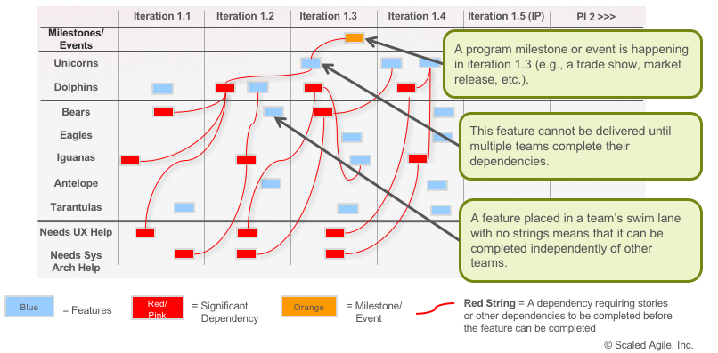
Volver
6.7 Program Board
Qué Es?
Es un tablero, en cual se plasma las Features comprometidas por cada equipo, para realizar en el PI en curso. Esta herramienta permite visualizar en que iteración se estima ejecutar cada feature, además de mostrar las dependencias entre equipos.
Objetivo
Visibilizar el trabajo realizado y por realizar en cada una de las iteraciones del PI, con sus dependencias.
Responsable
El RTE es quién debe gestionar este artefacto con apoyo de los scrum master y líderes ágiles.

Slide 30

Volver
6.8 Feature
¿Qué Es?
Son funcionalidades que satisfacen las necesidades de los usuarios.
Objetivo
Definir funcionalidades que proporcionen un beneficio al negocio.
Responsable
Quien define los Features es el Product Manager en colaboración con lo Product Owners y Stakeholder. El equipo de desarrollo también puede contribuir en la generación de features.

Slide 31

Volver
6.9 Objetivos PI
¿Qué Es?
Es el listado de los objetivos, que se deberán cumplir durante un PI, estos deben estar alineado con los objetivos técnicos, comerciales y organizacionales para que generen valor al negocio.
Objetivo
Ofrecer un visión clara y compartida de lo que se debe lograr para dar solución a las necesidades del negocio.
Responsable
Equipo ágil y los roles de programa.

Slide 32

Volver
6.10 Mapa de Riesgos
¿Qué Es?
Es un mapa donde se relacionan los riesgos identificados durante el PI, y a los cuales se les debe generar un plan de mitigación y acción.
Objetivo
Dar visibilidad a los hallazgos que puedan poner en riesgo el cumplimiento del PI.
Responsable
La responsabilidad de este mapa es de todos, pero quien encabeza la gestión del mismo es el RTE.

Slide 33

Volver
6.11 Plan PI
¿Qué Es?
Es un informe de lo planeado durante el PI Planning. Que debe contener, los objetivos, los compromisos de cada equipo, y un plan inicial de ejecución del PI.
Objetivo
Documentar los resultados del PI Planning. .
Responsable
RTE-SCRUM MASTER

Slide 34

Volver
6.12 Mínimo Producto Viable
¿Qué Es?
Es una versión de un producto que permite a través de feedback de los mismos usuarios, recolectar información para aprender y mejorar las siguientes versiones y así asegurar un producto de valor.
Objetivo
Asegurar la entrega de valor al negocio.
Responsable
Equipo ágil, RTE, Business Owners, Product Manager.

Slide 35
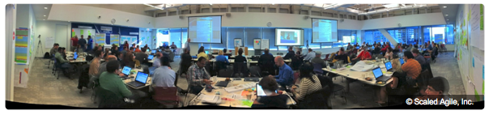
7. Ceremonias o Eventos - SAFE
Las ceremonias o eventos, son los espacios en los cuales el equipo de trabajo de una manera colaborativa, comparte sus puntos de vista, sus conocimientos, su experticia para contribuir tanto en la planeación del trabajo a realizar para llegar a un objetivo común, como también para encontrar esas oportunidades de mejora que aportan al mejoramiento continua a nivel de equipo y de organización.
A continuación se detallara cada una de las ceremonias recomendadas, bajo el marco SAFe y según la dinámica de trabajo de Experian.

Slide 36
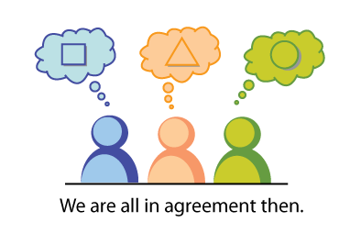
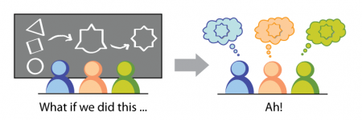
7.1 Ceremonias o Eventos- SAFE: Inception
Volver
Una Inception es un conjunto de dinámicas orientadas a enfocar a todas las personas involucradas en un proyecto hacia un mismo objetivo, reduciendo muchas de las incertidumbres, ayudando a exponer los riesgos más evidentes y poniendo en común las expectativas de todos.
www.consultec.es

Slide 37
7.1 Entradas y Salidas: Inception
Volver
Visión clara de producto
Arquitectura Base
Visión del Negocio
Entradas
Inception
Mapa de Stakeholders
Salidas
Identificación Interesados
Riesgos
Business Case
Backlog
Nota: La duración del Inception depende de la complejidad del proyecto, en alguno casos puede ir desde 4 horas hasta 2 semanas, es facilitada por el Scrum Master o líder del equipo ágil.
MVP

Slide 38











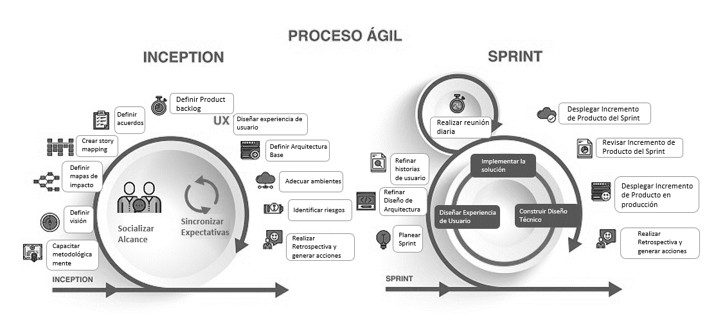












7.1 Marco de metodología Ágil: Inception
Volver
Preparación
Mapa Stakeholders
Reunir a todas las personas necesarias
Durante
Capacitación Metodológica
¿Quiénes somos y qué esperamos del producto?
¿Por qué estamos aquí?
Visión del producto
Definir Mapa Impacto
Lista del SI/NO
Vecindario
Identificar Riesgos
Entrega de Valor
Crear Story Mapping
Definir Mínimo Producto Viable
Definir Plan de Release
Diseño Experiencia Usuario
Definir Arquitectura Base
Definir Acuerdos
Ambientes
Reflexión Final
Después
Informe Inception
Historias Usuario
Backlog
Lista Asistencia
Mínimo Producto Viable

Slide 39

7.2 Ceremonias o Eventos- SAFE: PI Planning
Volver
Que es?
Quienes Participan?
El PI planning es una reunión de planeación del trabajo a realizar por un periodo de tiempo. Esta planeación debe estar alineada a los objetivos, propósito y misión de la organización.
En el PI Planning participan los siguientes Roles:
Bussiness Owner
RTE
PM (Product Managment)
System Architecture
Agile Teams

Slide 40
7.2 Ceremonias o Eventos- SAFE:
PI Planning - Objetivos
Volver
Para que el resultado de un PI sea exitoso, al finalizar se debe conseguir:
Los objetivos comprometidos por el equipo deben alinearse con el objetivo del PI, este debe ser SMART y debe aportar a conseguir el valor asignado por los Bussines Owners.
Al finalizar el PI se obtiene, el Program Board en el cual se plasma lo siguiente:
features comprometidos
Dependencia entre equipos y features.
Riesgos y planes de acción.
Estimacion de Personas y herramienntas para la ejecucion del PI.

Slide 41
7.2 Ceremonias a nivel de equipo- SAFE:
PI Planning - Agenda
Volver
Para realizar un PI planning, SAFE propone la siguiente agenda.
En el día Uno, se realiza el entendimiento de la visión del negocio, lo que se pretende ejecutar durante el PI y se crea un plan preliminar.
En el día Dos, se realiza ajustes al plan si son necesarios, se identifican riesgos, se realiza la valoración de confianza del plan y al finalizar se realiza una retrospectiva del PI planning.

Slide 42
7.2 Entradas y Salidas: PI Planning
Volver
Contexto del negocio
Objetivos PI
Entradas
Propósito y Misión
PI Planning
Program Board
Salidas
Backlog de Feature
Plan de trabajo

Slide 43
7.2 Ceremonias o Eventos- SAFE: PI Planning
Volver
Preparación
Reunir a todas las personas necesarias
Backlog ordenado y priorizado
Historias de usuario (MPV) Refinadas
Arquitectura Base
Durante
Entendimiento de la necesidad
Principales Funcionalidades
Definición de capacidad del equipo
Estimación historias de Usuario
Definir objetivos del PI
Riesgos
Dependencias
Definición plan de trabajo
Votación Viabilidad PI
Después
Informe PI Planing
Objetivos PI
Objetivos strecth PI
Plan de trabajo PI
Historias de usuario estimadas
Program Board

Slide 44
7.3 Ceremonias o Eventos- SAFE: Refinamiento
Volver
Que es?
Quienes Participan?
Objetivo
Evento, en el cual se detalla a nivel funcional las HU, para asegurar que el equipo Ágil, tenga un entendimiento de las necesidades del PO.
Debe participar todo el equipo Ágil. En el caso que sea necesario invitar alguien que no sea parte del equipo, como por ejemplo stakeholders, áreas transversales, entre otros es valido hacerlo.
Detallar HU que son candidatas para ser implementadas en la siguiente iteración. Identificando, riesgos, dependencias, impedimentos y viabilidad técnica para su construcción.

Slide 45
7.3 Entradas y Salidas: Refinamiento
Volver
HU Refinadas
Backlog HU Priorizadas
Entradas
Refinamiento
Dependencias
Salidas
Criterios de aceptación claros
Riesgos, Impedimentos
Esta ceremonia no debe consumir mas de un 10% de la duración de la iteración, es facilitada por el Scrum Master o líder del equipo ágil.

Slide 46
7.3 Ceremonias o Eventos- SAFE: PI Refinamiento
Volver
Preparación
Reunir a todas las personas necesarias
Backlog Program
Durante
Definition of Ready
Aclaración Dudas Funcionales
Construcción historia de usuario
Validación de HU con el Definition of Ready
Priorización
Después
Backlog Hu Refinadas
HU Refinadas
Definition of Ready

Slide 47
7.4 Ceremonias o Eventos- SAFE: Iteración
Volver
Que es?
Quienes Participan?
Objetivo
Es un periodo de tiempo de longitud fija, en el cual se implementa un incremento del producto.
Equipo Ágil
Generar valor al negocio, mediante la creación de un incremento de producto.

Slide 48
7.4 Entradas y Salidas: Iteración
Volver
HU Refinadas
Incremento del producto
Entradas
Iteración
Métricas de la iteración.
Herramientas para la ejecución de las HU
Salidas
HU Terminadas
Backlog de la Iteración
SAFE recomienda una duración de 2 a 4 semanas por iteración, dependiendo del contexto organizacional.

Slide 49
7.5 Ceremonias o Eventos- SAFE: Iteration Planning.
Volver
Que es?
Quienes Participan?
Objetivo
Es el evento en el cual el equipo, se compromete con el trabajo a realizar durante la iteración próxima a iniciar, y se traza un objetivo en común.
En este evento deben participar, el equipo ágil en su totalidad.
Organizar, planificar y definir el alcance en el cual el equipo ágil se enfocara durante el desarrollo de la iteración.

Slide 50
7.5 Entradas y Salidas: Iteration Planning
Volver
Objetivos del Program PI
Backlog de la Iteración
Backlog de HU / Enabler
Estimación
Entradas
Iteration Planning
Salidas
Capacidad del equipo
Tareas de HU
Planes de acción/ retrospectiva
Objetivo de la Iteración
La duración de la Iteration Planning debe ser maximo de 4 horas para una iteración de 2 semanas, es facilitada por el Scrum Master

Slide 51
7.5 Ceremonias o Eventos- SAFE: PI Planning
Volver
Preparación
Reunir a todas las personas necesarias
Backlog ordenado y priorizado
Historias de usuario (MPV) Refinadas
Arquitectura Base
Durante
Entendimiento de la necesidad
Principales Funcionalidades
Definición de capacidad del equipo
Estimación historias de Usuario
Definir objetivos del PI
Riesgos
Dependencias
Definición plan de trabajo
Votación Viabilidad PI
Después
Informe PI Planing
Objetivos PI
Objetivos strecth PI
Plan de trabajo PI
Historias de usuario estimadas
Program Board

Slide 52
7.6 Ceremonias o Eventos- SAFE: Iteration Review.
Volver
Que es?
Quienes Participan?
Objetivo
Evento en el cual se realiza la revisión del incremento del producto y se obtiene el feedback del resultado de la iteración a nivel de producto.
Todo el equipo ágil, y quien sea necesario involucrar para la validación del incremento del producto.
Validar lo implementado durante el sprint, asegurando que se cumplan los criterios de aceptación y expectativas del PO.

Slide 53
7.6 Entradas y Salidas: Iteration Review
Volver
Incremento del producto
Feedback del incremento.
Objetivo de la Iteración
Métricas de la iteración
Entradas
Iteration Review
Salidas
Informe de la iteración
Incremento validado.
La Iteration Review tiene una duración de máximo 2 horas por una iteración de 2 semanas. El Scrum Master sera responsable de que se cumpla el timeboxing, el PO inicia la reunión mostrando el informe de resultado del sprint, luego el equipo realiza la demostración del incremento de la iteración.

Slide 54
7.6 Ceremonias o Eventos- SAFE: PI Iteration Review
Volver
Preparación
Resumen de la Iteracion (Planeado vs Ejecutado)
Reunir a todas las personas necesarias
Incremento del Producto
Definition of Done
Durante
Presentación del Resumen de la Iteración
Demostración del Incremento del producto
Evaluacion Incremento
Validación de HU con el Definition of Ready
Priorización
Después
Informe Iteration Review
Métricas de la Iteracion
Incremento del Producto Validado
Feedback del Incremento del producto

Slide 55
7.7 Ceremonias o Eventos- SAFE: Iteration Retrospective.
Volver
Que es?
Quienes Participan?
Objetivo
Reunión donde el equipo ágil, revisa los resultados del trabajo en equipo y prácticas usadas durante la iteración, e identifican oportunidades de mejora de los cuales se generan planes de acción
Todo el equipo ágil
Evaluar el resultado del trabajo realizado como equipo.
Aportar a la mejora continua.

Slide 56
7.7 Entradas y Salidas: Iteration Retrospective
Volver
Métricas
Disposición del equipo
Planes de acción y responsables
Entradas
Iteration Retrospectiva
Salidas
Hallazgos
La retrospectiva tiene una duración máxima de 1 y 1/2 hora para una iteracion de dos semanas. La facilita el Scrum Master.

Slide 57
7.7 Ceremonias o Eventos- SAFE: PI Iteration Retrospective
Volver
Preparación
Reunir a todas las personas necesarias
Metricas
Hallazgos
Preparación escenario
Durante
Recolectar Datos
Indagar
Plan de Mejoras
Definir responsable
Después
Informe Iteration Retrospective
Plan de Acción y Responsable

Slide 58
7.8 Ceremonias o Eventos- SAFE: Daily.
Volver
Que es?
Quienes Participan?
Objetivo
Es una reunión de sincronización, que se realiza todos los días para que el equipo de una manera rápida comente sus avances diarios en lo comprometido durante la iteración.
El equipo ágil. Es importante resaltar que esta reunión es responsabilidad del equipo de desarrollo, esta se debe realizar aún cuando no este presente el PO y/0 el SM, si es el caso un integrante del equipo sera quien informe al Scrum Master el resultado de la daily
Sincronizar al equipo en las tareas ejecutadas en un día de trabajo.

Slide 59
7.8 Entradas y Salidas: Daily
Volver
Qué terminé ayer?
Sincronización de trabajo.
Qué voy a terminar hoy?
Entradas
Daily
Salidas
Impedimentos para resolver
impedimentos
El timebox para esta reunión es de 15 minutos máximo, responsable el equipo. Durante la daily no se resuelven los impedimentos, para ello el Scrum Master se reune posterior a la daily con la persona que reportó alguno.

Slide 60
7.9 Ceremonias o Eventos- SAFE: Innovation and Planning.
Volver
Que es?
Quienes Participan?
Objetivo
Es un periodo de tiempo del PI que es usado para realizar actividades de innovación, aprendizaje, planificación, con la finalidad de aportar a la inspección y adaptación.
Participa todo el equipo ágil
Preparar el siguiente PI.
Permitir tiempo para innovar.
Habilitar aprendizaje continuo.
Permitir Integración de soluciones.

Slide 61

7.9 Ceremonias o Eventos- SAFE:
Innovation and Planning.
Volver
Planificar
Preparar herramien-tas
Aprender
System Demo
Qué se espera durante el Innovation and Planning?
Innovar
Integración
La duración del Innovation and planning, depende del proyecto y la decision de la organización, SAFE recomienda tomar un iteración del PI.

Slide 62
7.10 Ceremonias o Eventos- SAFE: Program Increment.
Volver
Que es?
Quienes Participan?
Objetivo
Periodo de tiempo en el cual, los equipos ágiles y/o trenes ágiles implementan productos que generan valor al negocio.
Todo el Equipo y/o trenes ágiles.
Entregar Valor al negocio.
Obtener retroalimentación rápida.
Mejorar continuamente.

Slide 63
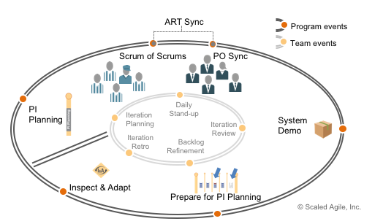
7.10 Ceremonias o Eventos- SAFE:
Program Increment.
Volver
Durante el program increment, los equipos llevan a cabo las iteraciones planeadas y se ejecutan las practicas ágiles a nivel de equipo, acompañadas de eventos de programa que tienen como objetivo sincronizar y acompañar el desarrollo del PI.
Objetivos
Entregar Valor al negocio.
Obtener Retro alimentación rápida.
Mejorar continuamente.
La duración del Program Increment puede ser de dos meses a tres meses, según criterio de la organización.

Slide 64
7.11 Ceremonias o Eventos- SAFE: System Demo.
Volver
Que es?
Quienes Participan?
Objetivo
Es el evento en el cual se realiza demostración del incremento del producto construido por los equipos ágiles y/o tren ágil, al final de cada iteración.
Equipos y/o trenes ágiles, Business Owners y stakeholders.
.
Medir el progreso durante un PI.
Recibir feedback para garantizar calidad y satisfacción del los Business owners

Slide 65
7.11 Entradas y Salidas: System Demo
Volver
Solución Integrada
Backlog actualizado
Valor negocio inicial
Feedback
Entradas
System Demo
Salidas
Backlog Features.
Valor del negocio actualizado
Se recomienda que la duración del System Demo no exceda 2 horas

Slide 66
7.11 Ceremonias o Eventos- SAFE: System Demo
Volver
Preparación
Resumen de la Iteracion (Planeado vs Ejecutado)
Reunir a todas las personas necesarias
Incremento del Producto
Definition of Done
Durante
Presentación del Resumen de la Iteración
Demostración del Incremento del producto
Evaluacion Incremento
Validación de HU con el Definition of Ready
Priorización
Después
Informe Iteration Review
Métricas de la Iteracion
Incremento del Producto Validado
Feedback del Incremento del producto

Slide 67
7.12 Ceremonias o Eventos- SAFE: Inspect and Adapt.
Volver
Que es?
Quienes Participan?
Objetivo
Al final de cada PI, el tren ágil se reúne para evaluar el estado de la solución, revisar los resultados de las practicas implementadas durante el PI y definir planes de acción para la mejora continua.
Participan equipos ágiles y roles a nivel de programa que hacen parte del tren.
Identificar oportunidades de mejora para el siguiente PI.

Slide 68
7.12 Entradas y Salidas: Inspect and Adapt
Volver
Hallazgos
Planes de Mejora
Lecciones Aprendidas
Actualización Valor del Negocio
Entradas
Inspect and Adapt
Salidas
Resultado Planes de Acción.
Causa Raíz
Para el Inspect and adapt se recomienda una duración de máximo 1 día

Slide 69
7.12 Ceremonias o Eventos- SAFE: Inspect and Adapt
Volver
Preparación
Resumen de la Iteracion (Planeado vs Ejecutado)
Reunir a todas las personas necesarias
Incremento del Producto
Definition of Done
Durante
Presentación del Resumen de la Iteración
Demostración del Incremento del producto
Evaluacion Incremento
Validación de HU con el Definition of Ready
Priorización
Después
Informe Iteration Review
Métricas de la Iteracion
Incremento del Producto Validado
Feedback del Incremento del producto

Slide 70
7.13 Ceremonias o Eventos- SAFE: Scrum of Scrums.
Volver
Que es?
Quienes Participan?
Objetivo
Reunión de sincronización, para validar dependencias, impedimentos y progreso de los equipos ágiles que pertenecen a un tren.
Los Scrum master y o lideres de equipos ágiles y el RTE
Permitir al RTE y al grupo de Scrum Masters obtener una visión global del avance e impedimentos de lo equipos para generar acciones de apoyo o escalamiento que faciliten el flujo de trabajo de los mismos.

Slide 71
7.13 Entradas y Salidas: Scrum Of Scrums
Volver
Avance del proyecto actual
Avance equipos
Próximos avances
Entradas
Scrum of Scrums
Salidas
Impedimentos a gestionar
Avance del equipo
Dependencias
Se recomienda para esta reunión, no superar 30 minutos de timeboxing.
Es facilitada por el RTE.
La cadencia de esta reunión para el contexto Experian se recomienda cada Iteración y media.
No se solucionan ni problemas ni impedimentos durante estos 30 minutos, si es necesario profundizar en algún tema se sugiere realizar una reunión posterior donde solo participen los directamente interesados

Slide 72
7.13 Ceremonias o Eventos- SAFE: Scrum of Scrum
Volver
Preparación
Resumen de la Iteracion (Planeado vs Ejecutado)
Reunir a todas las personas necesarias
Incremento del Producto
Definition of Done
Durante
Presentación del Resumen de la Iteración
Demostración del Incremento del producto
Evaluacion Incremento
Validación de HU con el Definition of Ready
Priorización
Después
Informe Iteration Review
Métricas de la Iteracion
Incremento del Producto Validado
Feedback del Incremento del producto

Slide 73
7.14 Ceremonias o Eventos- SAFE: PO Sync.
Volver
Que es?
Quienes Participan?
Objetivo
Es una reunión de sincronización de los PO, en la cual se revisa a nivel de negocio el avance de los proyectos de cada equipo ágil.
Los Prodcut Owners, gerentes de producto, Product Manager.
Objetivo
Validar el progreso de los equipos Y/o tren ágil, con respecto al cumplimiento de los objetivos trazados para el PI .

Slide 74
7.14 Entradas y Salidas: PO Sync
Volver
Dependencias
Actualización Dependencias
Riesgos
Actualización Riesgos y planes
PO SYNC
Entradas
Capacidad del equipo
Actualización Avance del equipo
Salidas
Backlog de feature
Actualización Backlog de feature
La duración recomendada para este evento es de 30 a 60 minutos.
Es facilitada por el PM (Product Manager).
La cadencia de esta reunión para el contexto Experian se recomienda cada Iteración y media.
No se solucionan ni problemas ni impedimentos durante este evento, si es necesario profundizar en algún tema se sugiere realizar una reunión posterior donde solo participen los directamente interesados

Slide 75
7.11 Ceremonias o Eventos- SAFE: PO Sync
Volver
Preparación
Resumen de la Iteracion (Planeado vs Ejecutado)
Reunir a todas las personas necesarias
Incremento del Producto
Definition of Done
Durante
Presentación del Resumen de la Iteración
Demostración del Incremento del producto
Evaluacion Incremento
Validación de HU con el Definition of Ready
Priorización
Después
Informe Iteration Review
Métricas de la Iteracion
Incremento del Producto Validado
Feedback del Incremento del producto

Slide 76
Gracias.

